Slide 1
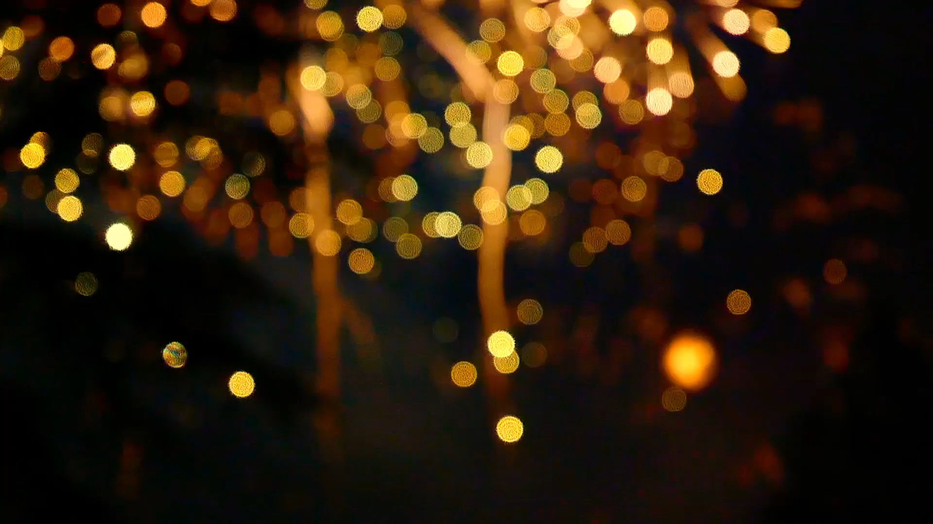
Quizz sintático de Natal
PARTE 1
Presente do Pai Natal

Slide 2
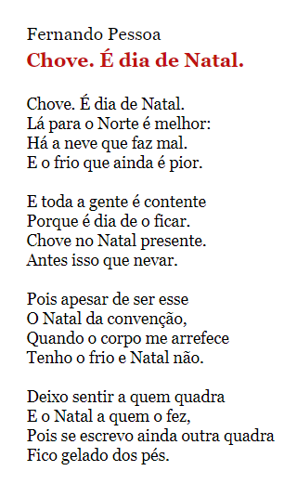
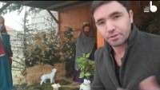
Encontre no poema 3 frases sintaticamente completas que têm o sujeito inexistente.
3 PONTOS

Slide 3
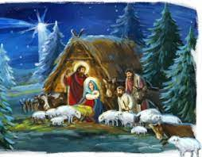
Há frases, p. ex. OS PROVÉRBIOS, usadas sintaticamente incompletas, isto é, sem o predicado. Junte as partes que formam um provérbio.
4 PONTOS
B. De Natal a Janeiro
D.Dos Santos ao Advento,
C. Natal em casa
A. Pelo Natal, neve no monte,
água na ponte
um salto de cordeiro
junto à brasa.
nem muita chuva nem muito vento.

Slide 4
Em dia de São Martinho
1 PONTO
Complete o provérbio de modo a conter um sujeito indeterminado.
B. come-se castanhas e bebe-se vinho.

Slide 5
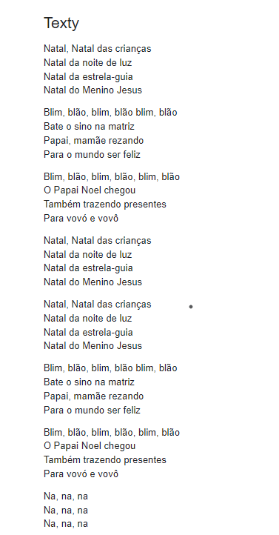
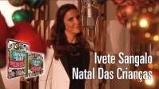









Adjunto adnominal
Qual é a função das expressões sublinhadas?
1 PONTOS

Slide 6
Dias de Natal
6,5 PONTOS
Complete as frases pelos respetivos predicados
receber, nascer, comer, beber, caminha, dar, reencontrar, deixa, estamos, sentir, necessita, parece,
Dias de Natal
Natal. E, só pelo facto de o ser, o mundo parece outro. Auroreal e mágico. O homem necessita cada vez mais destas datas sagradas. Para reencontrar a santidade da vida, deixar vir à tona impulsos religiosos profundos, comer e beber ritualmente, dar e receber presentes, sentir que tem família e amigos, e se ver transfigurado nas ruas por onde habitualmente caminha rasteiro. São dias em que estamos em graça, contentes de corpo e lavados de alma, ricos de todos os dons que podem advir de uma comunhão íntima e simultânea com as forças benéficas da terra e do céu. Dons capazes de fazer nascer num estábulo, miraculosamente, sem pai carnal, um Deus de amor e perdão, contra os mais pertinentes argumentos da razão.
Miguel Torga, in 'Diário (1985)'

Slide 7
Adjunto adnominal - NATAL
6,5 PONTOS
Pai
árvore
Menino
bolo
bacalhau
arroz
Frutos
Papai
Os três
Vinho
Ano
Passagem
Missa
F. Natal
A.de natal
B Jesus
C Rei
D no forno
K doce
H secos
J Noed
E Magos
L do Porto
G Novo
I de Ano
M Do galo

Slide 8
eventos natalinos
5 PONTOS
cz
pt
Véspera do natal
Consoada / ceia de Natal
Passagem do ano
Réveillon
Ano Novo (PE) = Ano-Novo (PB)
E. Štědrý večer
B. Štědrovečerní večeře
A Silvestr (poslední den v roce)
D. Silvestr (oslavy)
C. Nový rok

Slide 9

Ordene as palavras na frase
7 PONTOS
DE/CARINHO/VOTOS/MEU/ UM/ VOCÊ/NATAL /POR /COM/MUITA/PAZ/ALEGRIA/E /AMOR / FELIZ.

Slide 10

COMPLETE AS PREPOSIÇÕES
3 PONTOS

Slide 11

A lenda de vela de natal
(lenda austríaca) junte as expressões
10 PONTOS
Viver
viver
sinos
uma humilde
na janela
iluminar
deu-se
estar cheio
véspera
tornar-se
F numa cabana
I junto à encruzilhada
B da igreja
C aldeia
E da casa
J o caminho
D uma guerra
A de esperança e bondade
H de Natal
G tradição
C/D Complemento adverbial
C/D Complemento adverbial
g/h/i Adjunto adnominal
g/h/i Adjunto adnominal
g/h/i Adjunto adnominal
B Complemento direto
A sujeito
F complemento adjetival
g/h/i Adjunto adnominal
J Predicativo do predicado nominal

Slide 12
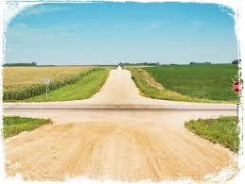
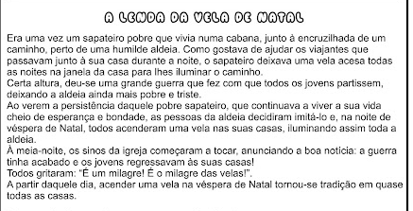
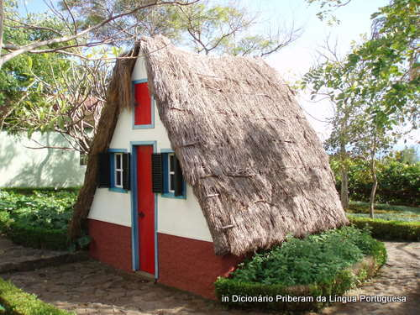
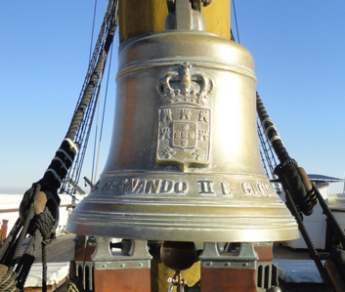
A lenda de vela de natal
(lenda austríaca)

